Slide 1
7.5 画角的和、差、倍
Notes:
学习几何离不开画图，因为一个准确而美观的图形既给人以爽心悦目的感觉，又能帮助我们直观的分析和解决几何问题，所以，要学好几何，必须学会作图。这节课我将和大家一起回顾尺规作图的内容。

Slide 2
一、回顾线段和差倍的画法和意义
两条线段的和（或差）也是一条线段;
其长度等于这两条线段的长度的和（或差）。
a
b
o
A
B
p
线段OB就是所要画的线段a+b
o
p
B
A
线段OB就是所要画的线段a-b
Notes:
刚才同学们使用的这四种作图是我们尺规作图中最基本的作图。我们回顾一下它们的作法。

Slide 3
二、新授画角的和、差、倍
用一副（两块）三角尺可以画出哪些度数的角？
45度，30度，60度，90度；
75度，105度，135度，120度，150度；
15度；
Notes:
让我们首先分析一下已知条件和待求图形。学生口述作法，教师板演作图 ，看来一个完整的作图题，应当写出已知、求作、作法、作图、结论这五个步骤（板书）

Slide 4
二、新授画角的和、差、倍
例题１：如图，已知∠α、∠β，画一个角，使它（1）等于∠α+∠β．
α
β
Notes:
让我们首先分析一下已知条件和待求图形。学生口述作法，教师板演作图 ，看来一个完整的作图题，应当写出已知、求作、作法、作图、结论这五个步骤（板书）

Slide 5
二、新授画角的和、差、倍
例题１：如图，已知∠α、∠β，画一个角，使它（1）等于∠α+∠β．
D
C
解：①用量角器画出∠ABC＝ ∠α;
β
②以点B为顶点，射线BC为一边，在∠ ABC的外部用量角器画∠CBD＝ ∠β 。
α
B
A
∠ABD就是所要画的角.
Notes:
让我们首先分析一下已知条件和待求图形。学生口述作法，教师板演作图 ，看来一个完整的作图题，应当写出已知、求作、作法、作图、结论这五个步骤（板书）

Slide 6
二、新授画角的和、差、倍
例题１：如图，已知∠α、∠β，画一个角，使它（1）等于∠α+∠β．
（2）等于∠α-∠β
D
C
解：①用量角器画出∠ABC＝ ∠α;
β
②以点B为顶点，射线BC为一边，在∠ ABC的 外部 用量角器画∠CBD＝ ∠β 。
α
内部
B
A
C
∠ABD就是所要画的角.
D
β
α
B
A
试一试：如果要画一个角等于2∠α-∠β呢？
Notes:
让我们首先分析一下已知条件和待求图形。学生口述作法，教师板演作图 ，看来一个完整的作图题，应当写出已知、求作、作法、作图、结论这五个步骤（板书）

Slide 7
练习：
如图，已知∠1、 ∠2， ∠3 ，画一个角，使它等于2∠1- ∠2 + ∠3 ．
1
2
3
Notes:
1.请同学们按步骤完成练习。2．找一例投影纠错。3.找一位同学谈谈本题的解决方法（板书方法：先画草图；分析性质；选择基本作图）教师结：图形有几种性质，就有几类作图方法；运用不同的性质，选择不同的基本作图。

Slide 8
三、角的和、差、倍意义的简单应用
A
根据图形，填空。
(1)∠ABC= ＋
(2)∠ADC－∠ADB=_______
(3)∠BDE＋ =∠BDC
D
B
E
C
Notes:
1.请同学们按步骤完成练习。2．找一例投影纠错。3.找一位同学谈谈本题的解决方法（板书方法：先画草图；分析性质；选择基本作图）教师结：图形有几种性质，就有几类作图方法；运用不同的性质，选择不同的基本作图。

Slide 9

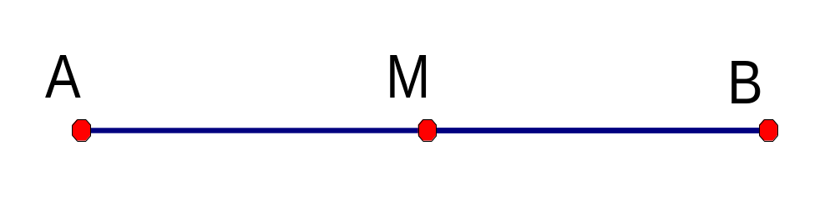

问题引入
线段中点将这条线段分成相等的两部分．
回顾
已知点M是线段AB的中点，
那么AM=______=_____AB，AB=____AM=___MB．
MB
2
2
思考
角是否也有将其分成相等两部分的图形呢？

Slide 10
操作: 用纸片作材料任意剪一个角，折叠这张纸片，使角的两边叠合在一起，再展开摊平，可以看到什么？
经过折叠，折痕所在的射线将一个角分成了两个相等的角．
角平分线
Notes:
操作：
用纸片作材料任意剪一个角，折叠这张纸片，使角的两边叠合在一起，再展开摊平，可以看到什么？

Slide 11

学习新知
角平分线：
从一个角的顶点引出一条射线，把这个角分成两个相等的角，这条射线叫做这个角的平分线.
B
因为 OC是∠AOB的平分线，
C
(也可以说OC平分∠AOB )
所以 ∠AOC=∠BOC，
∠AOC= ∠AOB
∠BOC= ∠AOB
O
A
∠AOB=2∠AOC，
∠AOB=2∠BOC.

Slide 12
思考
怎样画出一个角的角平分线呢？
例1 如图，已知∠AOB，画出它的角平分线．
用量角器画
B
方法一
M
解 ⑴用量角器量得∠AOB =48°；
O
A
⑵在∠AOB的内部画射线OM，使∠AOM =24°．
射线OM就是所要画的∠AOB的平分线．

Slide 13

思考
怎样画出一个角的角平分线呢？
例1 如图，已知∠AOB，画出它的角平分线．
B
方法二
尺规作法
C
解 ⑴以∠AOB的顶点为圆心，以取定的长a为半径，作弧分别交∠AOB的两边于点D、E；
E
O
A
D
⑵分别以点D、点E为圆心，以大于 DE的同一长度为半径作弧，两弧交于∠AOB的内的一点C；
⑶作射线OC．
射线OC就是所求作的∠AOB的平分线．

Slide 14
练一练
如图，∠AOD=80°，∠COD=30°，
OB是∠AOC的平分线, 那么∠AOC=（ ）°， ∠AOB=（ ）°.
50
25
分析
∠AOC= ∠AOD—∠COD
D
= 80°— 30°
C
= 50°
B
因为OB是∠AOC的平分线,
所以∠AOB= ∠AOC
O
A
= × 50°
=25°

Slide 15
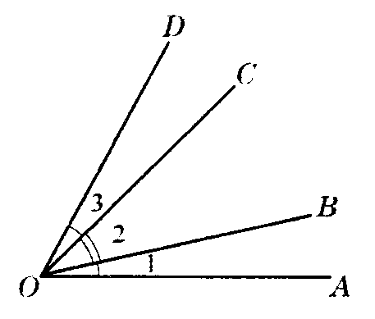
例2 如图，已知∠1=∠3=m°，∠2=n°．
（1）用含m、n的式子分别表示∠AOC、∠BOD的大小；
（2）比较∠AOC和∠BOD的大小．
解
⑴∵ ∠AOC =∠1＋∠2， ∠1=m°，∠2=n°
∴∠AOC =m° ＋n° ，
同理 ∠BOD = m°＋n°.
⑵∵∠AOC = m°＋n° ，
∠BOD = m°＋n° ，
∴∠AOC=∠BOD．

Slide 16
练一练
已知：如图,已知∠AOB=62°,
∠1=(3x-2)°,∠2=(x+8)°.
求：∠1、∠2的度数.
B
解
∵∠AOB=∠1+∠2，
C
∠1=(3x-2)°,∠2=(x+8)°，∠AOB=62°
2
1
∴(3x-2)＋(x+8)=62
O
A
解得 x =14
∠1=40°,∠2=22°
小结
本题是将几何问题转化为用代数方程来解决.

Slide 17
自主小结
1．角平分线
从一个角的顶点引出一条射线，把这个角分成两个相等的角，这条射线叫做这个角的平分线.
B
因为 OC是∠AOB的平分线，
C
所以∠AOC=∠BOC= ∠AOB，
O
A
或∠AOB=2∠AOC=2∠BOC.
2．作已知角的平分线
3．用数学语言来表述简单的几何说理．
4．感受化归和方程的数学思想．

